Slide 1
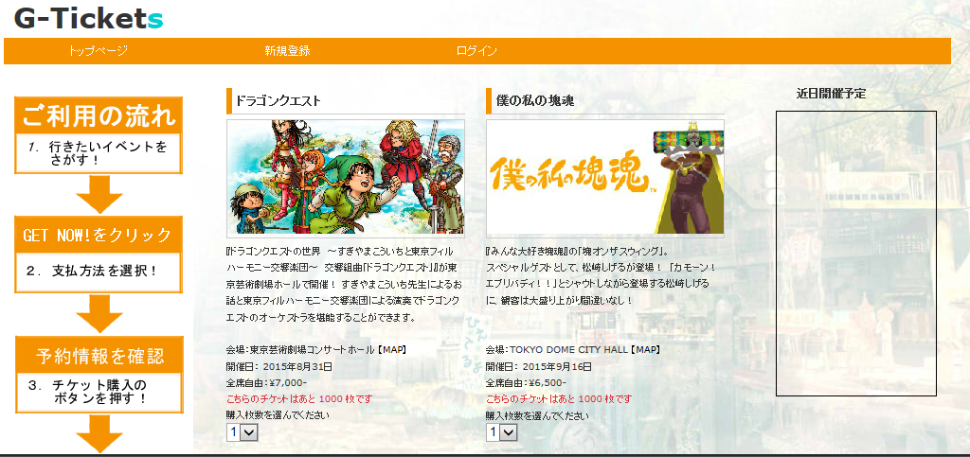
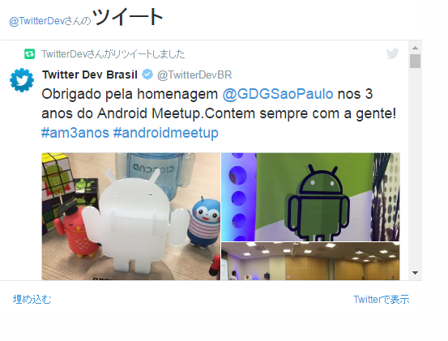
案件番号-00012 twitterをサイトに埋め込みの件
当該サイトのトップ画面にてtwitterのツイートを埋め込む。
サイドに埋め込む。

